Slide 1
УМНЫЕ ПАЛЬЧИКИ
АВТОР:
учитель-логопед
Куракина Л.М.

Slide 2
Раз, два, три, четыре, пять!
Будем пальчики считать!

Slide 3
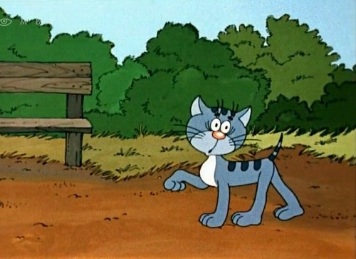
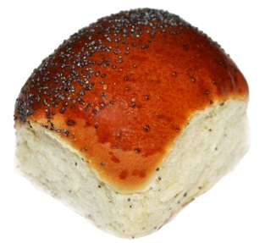
Вышел пальчик на прогулку,
С маком съел большую булку.
Этот славный господин
Пальчик с номером один!
!

Slide 4
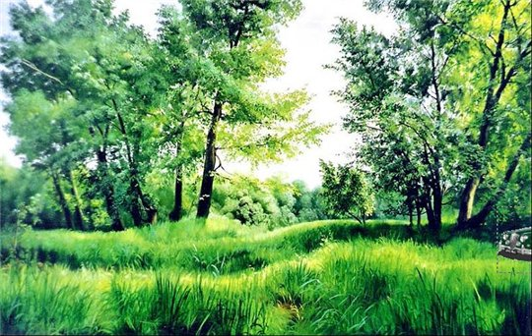
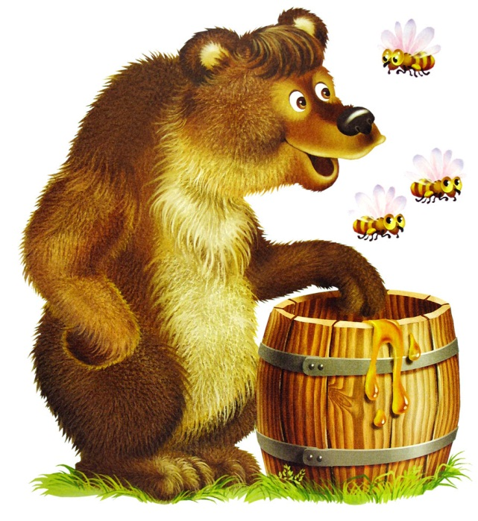
Этот пальчик в лес пошел,
Мед в большом дупле нашел.
Убежал от пчел едва
Славный пальчик номер два!

Slide 5
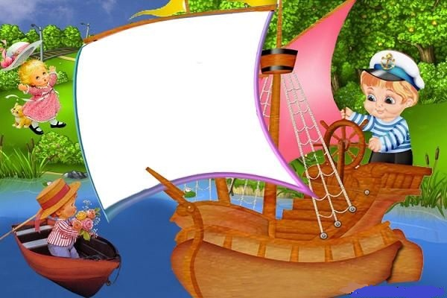
Этот пальчик в море ходит
На гудящем пароходе.
В шторм на палубе, смотри!
Смелый пальчик номер три!

Slide 6
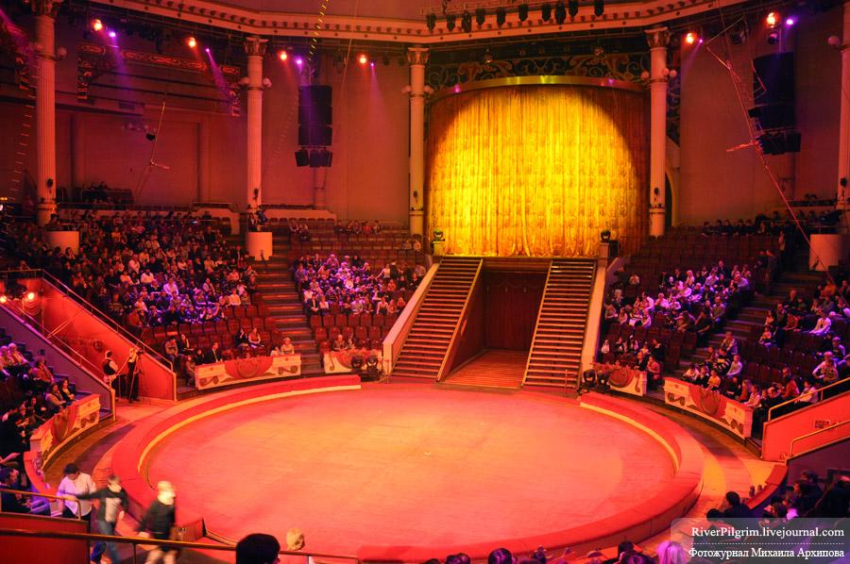
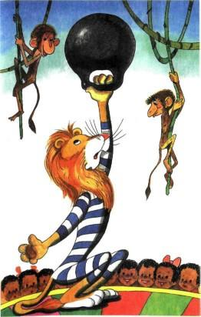
Этот пальчик - наш силач:
Словно легкий детский мяч
Он подбрасывает гири!
Пальчик с номером четыре!

Slide 7
А последний – милый крошка,
Тихо сядет у окошка,
Чтобы книжку почитать.
Младший пальчик номер пять!

Slide 8
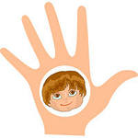
Раз, два, три, четыре, пять!
Научились мы считать

